Slide 1
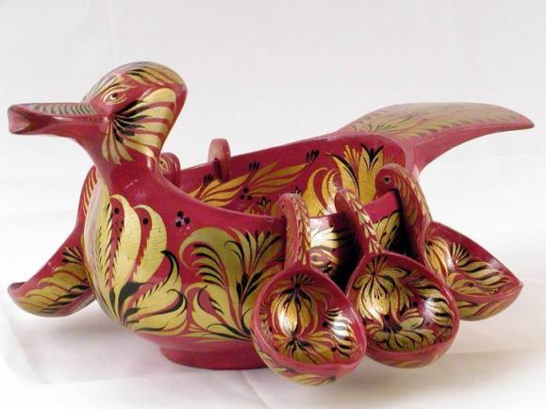
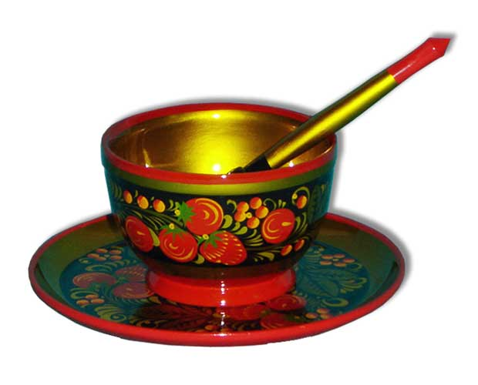
ЗОЛОТАЯ
Хохлома

Slide 2
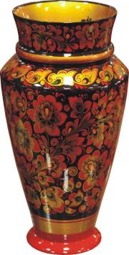
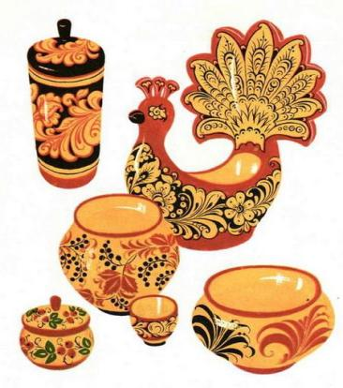
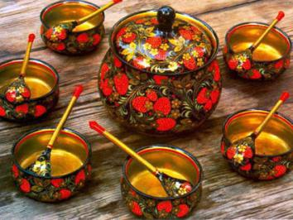
Роспись хохломская словно колдовская
В сказочную песню просится сама.
И нигде на свете нет таких соцветий.
Всех чудес чудесней – наша Хохлома!
Хохломская роспись-
Алых ягод россыпь.
Отголоски лета в зелени травы.
Рощи-перелески,
Шёлковые всплески
Солнечно-медовой золотой листвы.
У красы точёной- сарафан парчовый.
По волнам узоров яхонты горят.
Что за чародеи Хохлому одели
В этот несказанный праздничный наряд

Slide 3
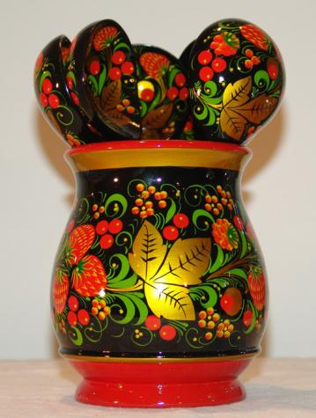
Хохлома - это название старинного торгового села бывшей Нижегородской губернии, куда привозили на продажу деревянную расписную посуду.

Slide 4
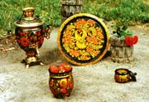
Легенда
Давным-давно жил мастер Никон, который очень изящно рисовал
иконы, но душа художника была в природе, живой жизни. Мастер поселился в глухих Керженских лесах и стал заниматься промыслом: делать чаши, кухонную утварь, украшая их видами природы – цветами, ветками, листьями, травой, ягодами, рыбами, птицами.
Слава о мастере быстро разнеслась по земле, у него появились продолжатели его ремесла.
Такова легенда.

Slide 5
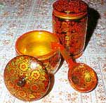
Хохлома
Посуда Хохломы создаёт ощущение жаркого пламени. Она практична и нарядна. Она поражает своей удивительной красотой. Не случайно Хохлома так любима не только туристами, но и самими россиянами.
В моду сейчас постепенно возвращается искусство Древней Руси с ее характерными самобытными элементами. Хохлома – это снова модно и стильно!

Slide 6
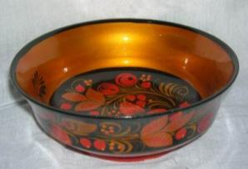
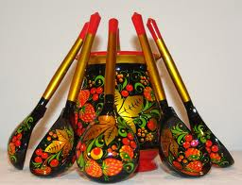
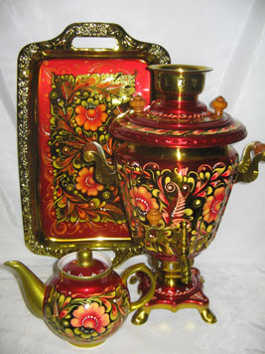
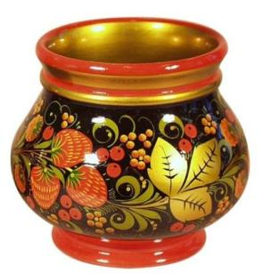
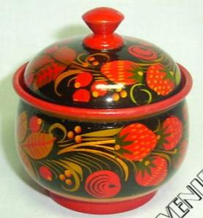
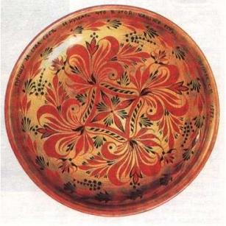
Посуда
Хохломская посуда не только красива, но и прочна, по словам хохломских мастеров, она не боится "ни жару, ни стужи" Даже в крутом кипятке не сойдёт лак и не поблёкнут краски.

Slide 7
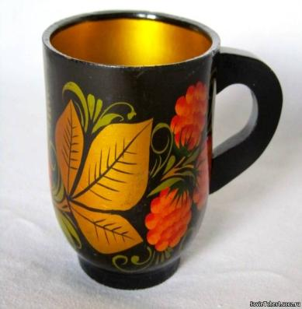
В хохломской росписи сочетаются красный и чёрный цвета с золотом фона. Иногда их дополняют зелёный, коричневый, жёлтый и оранжевый.
Золотистый фон является ведущим. Огненно-красная краска придаёт теплоту золотистому фону, а чёрный цвет оттеняет его блеск. В качестве красной краски используют киноварь, а чёрная - обычная сажа.

Slide 8
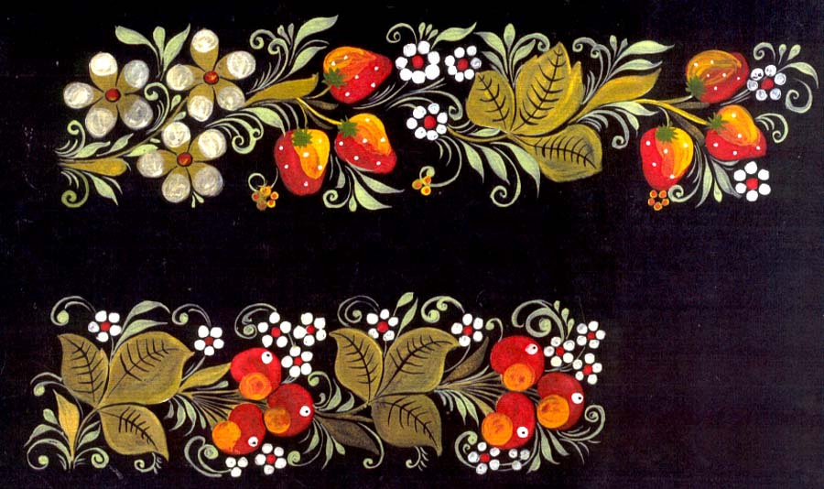
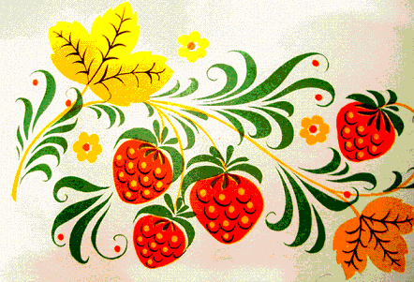
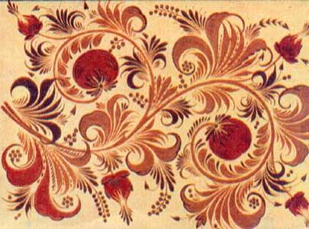
Ветка плавно изогнулась И колечком завернулась. Рядом с листиком трехпалым Земляника цветом алым.
Засияла, поднялась, Сладким соком налилась. А трава, как бахрома, Золотая хохлома!

Slide 9
Секреты орнамента

Slide 10
Секреты орнамента

Slide 11
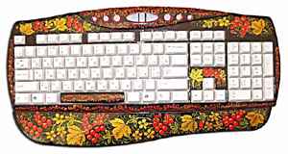
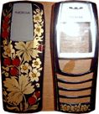
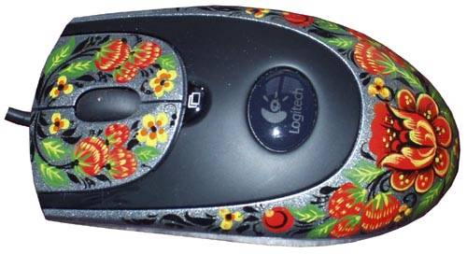
Хохлома в наши дни

Slide 12
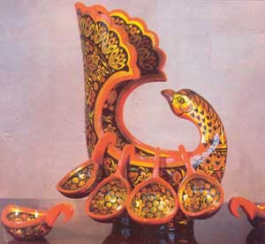
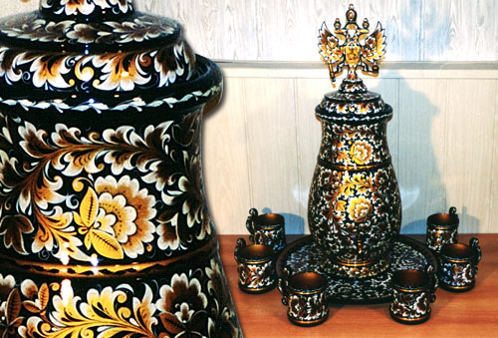
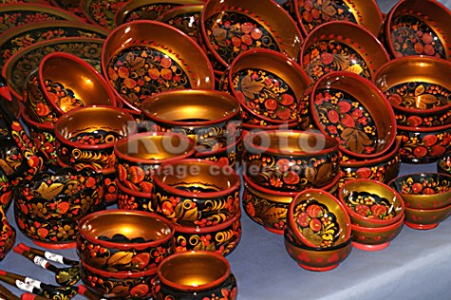
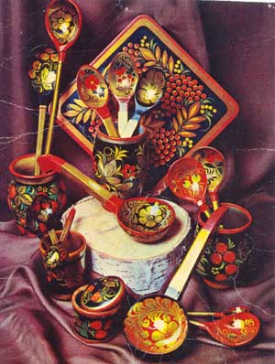
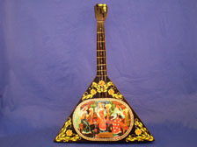
Сувениры

Slide 13
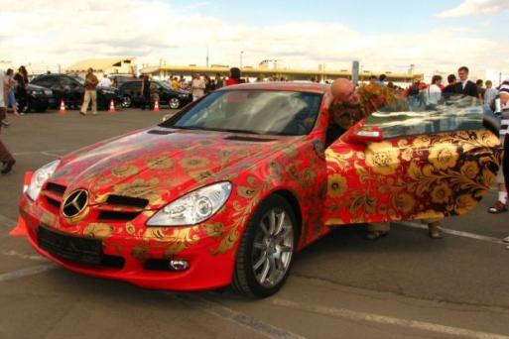
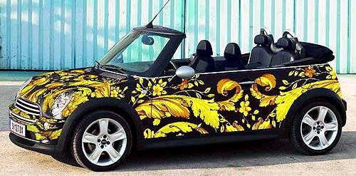
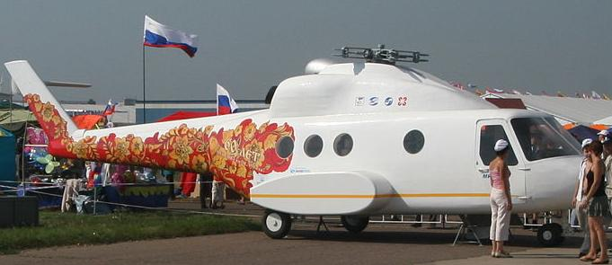
Вот так хохлома!

Slide 14
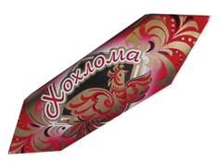
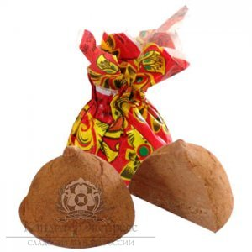
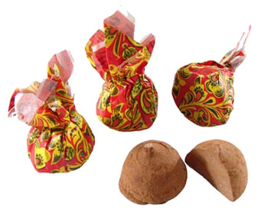
Такая сладкая хохлома!!!

Slide 15
СПАСИБО ЗА ВНИМАНИЕ!

